Slide 1
HLÁSKY II. Souhlásky
Dagmar Sochorová

Slide 2
Souhlásky
Cílem souhláskové artikulace je vytvořit mluvidly v hláskovacím traktu překážku výdechovému proudu.
Třením výdechového proudu o překážku vzniká třecí šum, který – na rozdíl od vokálů – pokládáme za podstatný akustický rys konsonantů.
Z hlediska percepce jednotlivých souhlásek je důležitý nejen šum, který vzniká třením výdechového proudu o překážku, ale významné jsou tzv. jevy přechodové (tranzienty). Přechody souhláskových artikulací zasahují též do oblasti sousedních vokálů, a tak tranzienty samohlásek bývají významným percepčním znakem.

Slide 3
Pro popis tvoření souhlásek je účelné vyznačit jednotlivé fáze, v nichž se artikulační děj uskutečňuje:
1. Počáteční fáze, v níž se mluvidla dostávají z klidového postavení do artikulačního postavení konsonantu, který má být vytvořen (intenze).
2. Vrcholová fáze, ve které jsou mluvidla v postavení typickém pro hlásku a v níž obvykle déle setrvávají. Označuje se jako tenze.
3. Závěrečná fáze, ve které mluvidla opouštějí postavení ve vrcholové fázi a přecházejí buď do postavení klidového nebo směřují k vrcholovému postavení následující hlásky. Nazýváme ji detenzí.

Slide 4
Souhlásky klasifikujeme podle několika hledisek:
podle místa tvoření,
podle artikulujícího orgánu,
podle způsobu tvoření,
podle sluchového dojmu,
podle přítomnosti základního tónu.
Nejdůležitější pro klasifikaci souhlásek je způsob artikulace, místo artikulace a znělost.

Slide 5
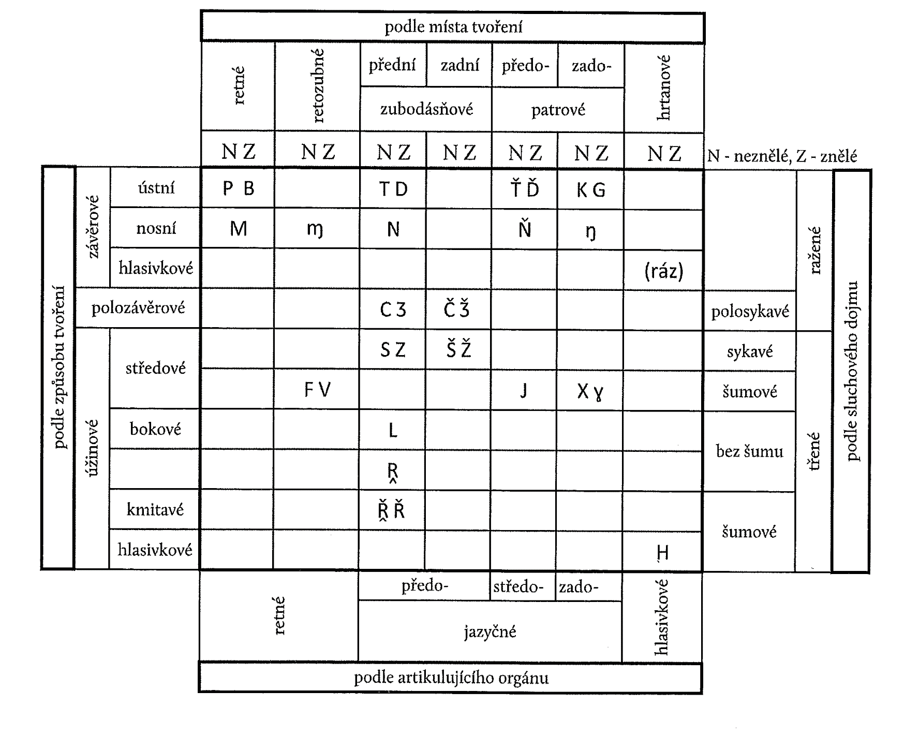

Slide 6
Dělení souhlásek podle místa tvoření
Souhlásky se vyslovují na sedmi místech mluvních orgánů, podle toho je také dělíme.
Obouretné/retoretné (bilabiální): b, p, m
Retozubné (labiodentální): f, v, ɱ
Zubodásňové (alveodentální): t, d, n, s, z, c, ʒ, ř, r, l
Zadodásňové (alveolární): š, ž, č, ǯ
Předopatrové (palatální): ť, ď, ň, j
Zadopatrové (velární): k, g, ch, χ, ŋ
Hlasivkové (laryngální): h, ̉ (tj. ráz)

Slide 7
Dělení souhlásek podle způsobu tvoření
Na základě tohoto hlediska dělíme souhlásky na tři skupiny podle překážky, která se staví výdechovému proudu.
Závěr (okluze)
Mluvní orgány se zcela uzavřou a utvoří závěr. Následně se prudce otevřou (exploze/ražení). Podle toho se souhlásky nazývají závěrové (okluzivy) nebo ražené (explozivy): p, b, m, ɱ, t, d, n, ť, ď, ň, g, k, ŋ, ráz
Polozávěr (semiokluze)
Mluvní orgány vytvoří plný závěr, který následně odstraní. Tyto souhlásky se nazývají afrikáty, polozávěrové (semiokluzivy): c, ʒ, č, ǯ
Úžina (konstrikce)
Při výslovnosti se vytvoří mezi mluvními orgány úžina, kterou
prochází výdechový proud. Souhlásky se nazývají
úžinové/třené (frikativy): f, v, s, z, ř, ṝ (tj. neznělé ř), r, l, š, ž, j,
ch, χ, h.
Zvláštní úžina vzniká při artikulaci l, kdy konec jazyka vytváří svým ohnutím nahoru úžinu a výdechový proud vychází na obě strany. Takové úžině říkáme boková (laterální).
Souhláska r a ř se tvoří tak, že se konec jazyka rychle dotkne tvrdého patra a přitom vibruje: při výslovnosti r jedenkrát, při výslovnosti ř dvakrát až třikrát. Proto se souhlásky r a ř nazývají také vibranty.

Slide 8
Dělení souhlásek podle přítomnosti základního tónu
Znělost a neznělost jsou vlastnosti souhlásek, které závisí na přítomnosti základního tónu.
Základní tón se tvoří v hlasivkách.
Souhlásky, které mají značnou část tónové složky, se nazývají sonory.
Všechny ostatní souhlásky jsou šumové a podle přítomnosti základního tónu je dělíme na dvě skupiny: znělé a neznělé.
Z tohoto hlediska můžeme souhlásky rozdělit na tři skupiny:
Sonory: j, l, r, m, ɱ, n, ŋ, ň
Znělé: b, d, ď, g, v, z, ž, h, χ, ř, ʒ, ǯ
Neznělé: p, t, ť, k, f, s, š, ch, ř, c, č

Slide 9
Dělení souhlásek podle účasti dutiny nosní
Při tvoření souhlásek prochází výdechový proud z dutiny hrdelní do dutiny ústní nebo nosní.
Tyto dutiny jsou s dutinou hrdelní po stránce anatomické spojeny.
Když se uzavře průchod do dutiny nosní, tvoří se souhlásky v dutině ústní, pokud se lehce otevře, umožní výdechovému proudu přejít do dutiny nosní a výsledkem artikulace jsou souhlásky nosové (nazály): m, ɱ, n, Ƞ, ň.

Slide 10
Třídění podle artikulujícího orgánu
Třídění podle artikulujícího orgánu odpovídá obvykle třídění podle místa artikulace. Odpovídají si tyto kategorie:
Místo artikulace (tvoření) Artikulující orgán
retné retné
zubodásňové předojazyčné
předopatrové středojazyčné
zadopatrové zadojazyčné
hrtanové hlasivkové

Slide 11
SOUHLÁSKY ZÁVĚROVÉ
Maximální rozdíl mezi samohláskami a souhláskami z hlediska průchodu hláskovacím traktem.
V cílovém artikulačním postavení je hláskovací trakt úplně zavřen.
Pro percepci závěrových souhlásek je důležitý přechod souhlásky k následující samohlásce.

Slide 12
Okluzívy retné [p, b, m]
Ústní – [p, b]
Nazální – [m]
U všech tří souhlásek se závěr tvoří sevřením rtů, které není provázeno žádným dalším výrazným artikulačním pohybem.
Ze tří souhlásek retných vyžaduje nejvyšší artikulační úsilí neznělé [p], menší artikulační úsilí je u [b], nejmenší u nazály [m].
Při jejím tvoření zabraňuje vzniku přetlaku v dutině ústní uvolněný velární průchod do dutiny nosní.
Při tvoření nazál, tedy i [m], není závěr hláskovacího traktu úplný.

Slide 13
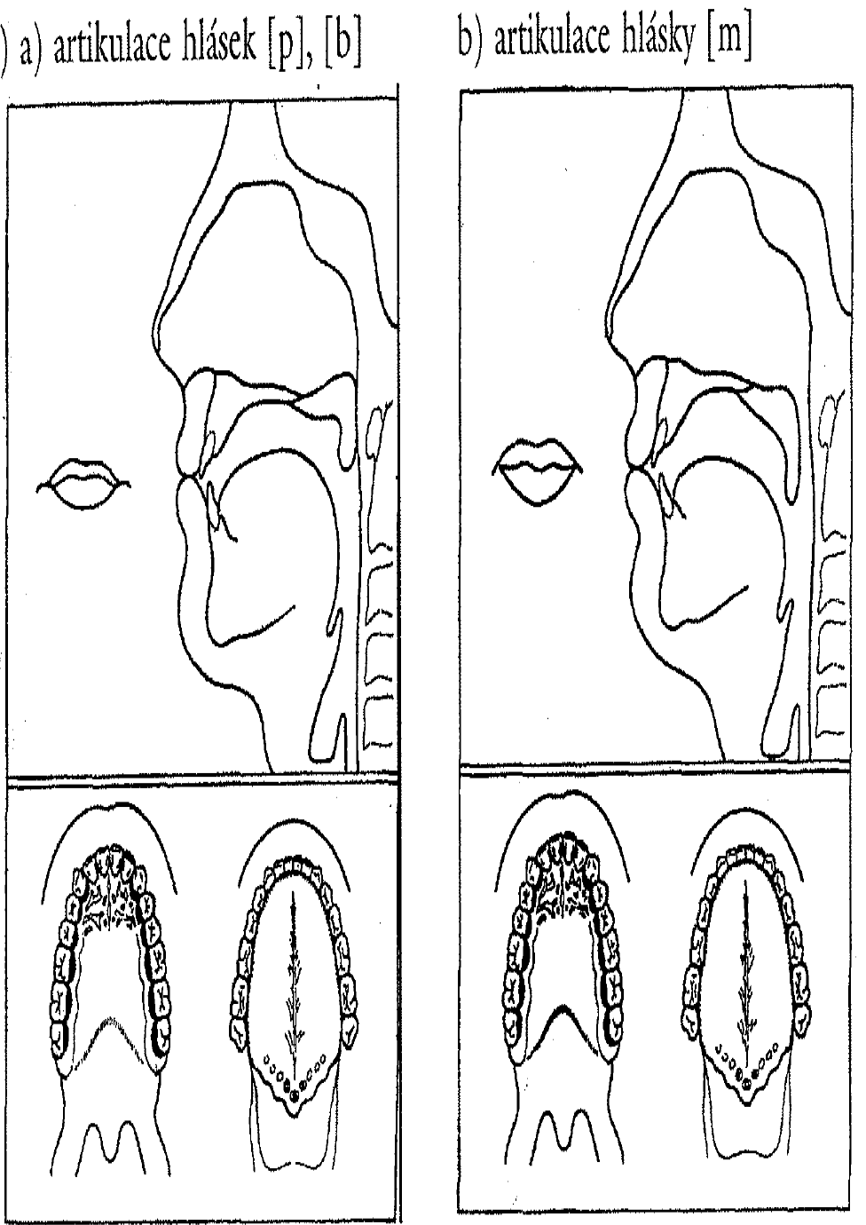

Slide 14
Okluzívy zubodásňové [t, d, n]
Všechny české zubodásňové okluzívy, tj. ústní [t, d] a nazální [n] jsou závěrové alveoláry přední.
Závěr se při nich tvoří přimknutím okrajů jazyka podle celého okraje patra k dásním. Za hlavní místo dotyku se však považuje závěr hrotu jazyka na rozhraní zubů a dásní, popř. přední část alveolárního výstupku.
Tato část závěru není u všech tří souhlásek stejná. Hrot jazyka dosahuje nejblíže k horním řezákům u [t], při jehož tvoření je také plocha styku jazyka s patrem největší. S klesajícím artikulačním úsilím se hrot jazyka posunuje v dutině ústní více dozadu a plocha závěru se zmenšuje.

Slide 16
Okluzívy předopatrové [ť, ď, ň]
Všechny tři české okluzívy palatální, ústní [ť, ď] a nazála [ň], jsou artikulovány hřbetem jazyka, který se obloukovitě vyklene vzhůru a vyplní téměř celou svou hmotou klenbu tvrdého patra.
Přitom se hrot jazyka lehce opírá o dolní řezáky.
Artikulační úsilí je větší než u předchozích skupin okluzív, což je způsobeno přemisťováním velké hmoty jazyka.
Velké artikulační úsilí se projevuje i v tom, že plocha styku jazyka s tvrdým patrem je velká, u souhlásky [ť] často zasahuje až na zadní část dásňových výběžků.

Slide 18
Okluzívy velární [k, g]
Velární okluzívy jsou v češtině zastoupeny na první pohled také úplnou trojicí, a to ústními [k, g] a nazální velárou [ŋ].
Vzájemný vztah a využití těchto velárních okluzív - není zcela vyvážené.
Závěr souhlásek [k, g, ŋ] je tvořen zadní částí hřbetu jazyka proti přední části měkkého patra; hrot jazyka leží obvykle volně v dutině ústní.
Artikulační úsilí je největší ze všech souhlásek závěrových, uvnitř skupiny klesá v obvyklém pořadí: neznělá, znělá, nazála.
V tomto pořadí se též zmenšuje plocha závěru, který se posunuje poněkud dozadu.
Značné změny závěru způsobuje samohláskové okolí.

Slide 19
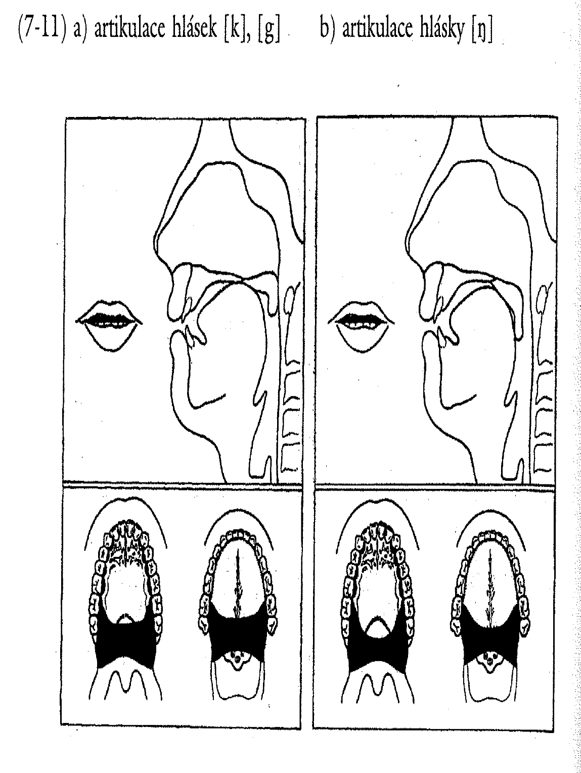

Slide 20
Okluzíva laryngální (tzv. ráz)
Závěrová neznělá glottální hláska předcházející (fakultativně) samohlásku na počátku slabiky.
Je způsobem vyjádření předělu, sama o sobě však v češtině není samostatným fonémem. Ráz nepovažujeme za hlásku (ani nemá funkci významotvornou), ačkoliv artikulačně i akusticky má všechny znaky neznělé závěrové souhlásky.
Aktivním artikulačním orgánem jsou hlasivky, které vytvářejí závěr hláskovacího traktu.
Ráz se v češtině vytváří automaticky a pravidelně před samohláskou po každé absolutní pauze. Je tedy samozřejmý na začátku věty, pokud začíná samohláskou.
Za normativní se považuje výslovnost s rázem po neslabičných předložkách k, s, z, v: [k ̉objedu], [f ̉okňe], [s ̉evropi] aj.

Slide 21
V profesionálních mluvených projevech se doporučuje výslovnost s rázem (ˀ = ráz):
Po nepřízvučné slabice nebo po nepřízvučném slově jednoslabičném (př. [gdiš ˀuvážíš], [bil ˀunaven]);
při setkání dvou stejných samohlásek na hranici předložky a slova se samohláskovým začátkem (př. [do ˀostravi], [po ˀobjeďe]);
při setkání dvou stejných samohlásek na hranici předpony a slovního základu (např. [doˀopravdi], [poˀotevřít]);
při setkání dvou různých samohlásek na hranici slabičné předložky a slova se samohláskovým začátkem (např. [po ˀulici], [do ˀevropi]);
při setkání dvou různých samohlásek na hranici slabičné předpony a slovního základu se samohláskovým začátkem (př. [poˀučit], [neˀobičejňí]);
v přídavných jménech a příslovcích s předponou nej-, po níž následuje samohláska (př. [nejˀobťížňejší], [nejˀútlejší);
po předložce končící na souhlásku, po níž následuje samohláskový počátek slova (př. [pot ˀoknem], [bes ˀobaf]);
ve slovech složených (př. [pravoˀúhlí], [jihoˀamerickí]);
při setkání dvou samohlásek na hranici slov (př. [celá ˀevropa]).

Slide 22
Souhlásky úžinové
Při tvoření souhlásek úžinových není hláskovací trakt uzavřen úplně, ale vytváří úžinu, kterou prochází výdechový proud.
Artikulační úsilí je při tvoření souhlásek úžinových většinou vyšší než u souhlásek závěrových.

Slide 23
Konstriktivy retozubné [f, v]
Obě souhlásky retozubné, neznělé [f] a znělé [v], jsou ve stejných vzájemných vztazích, v jakých jsou všechny české, shodně tvořené párové konsonanty.
Obě souhlásky jsou artikulovány dolním rtem (aktivní artikulační orgán), který tvoří úžinu s hranou dolních řezáků (pasivní artikulační orgán).
Mezi frikativními souhláskami jsou labiodentály tvořeny s nejmenším artikulačním úsilím.
Znělá frikativa [v] je artikulována s menším úsilím než neznělá [f].

Slide 24
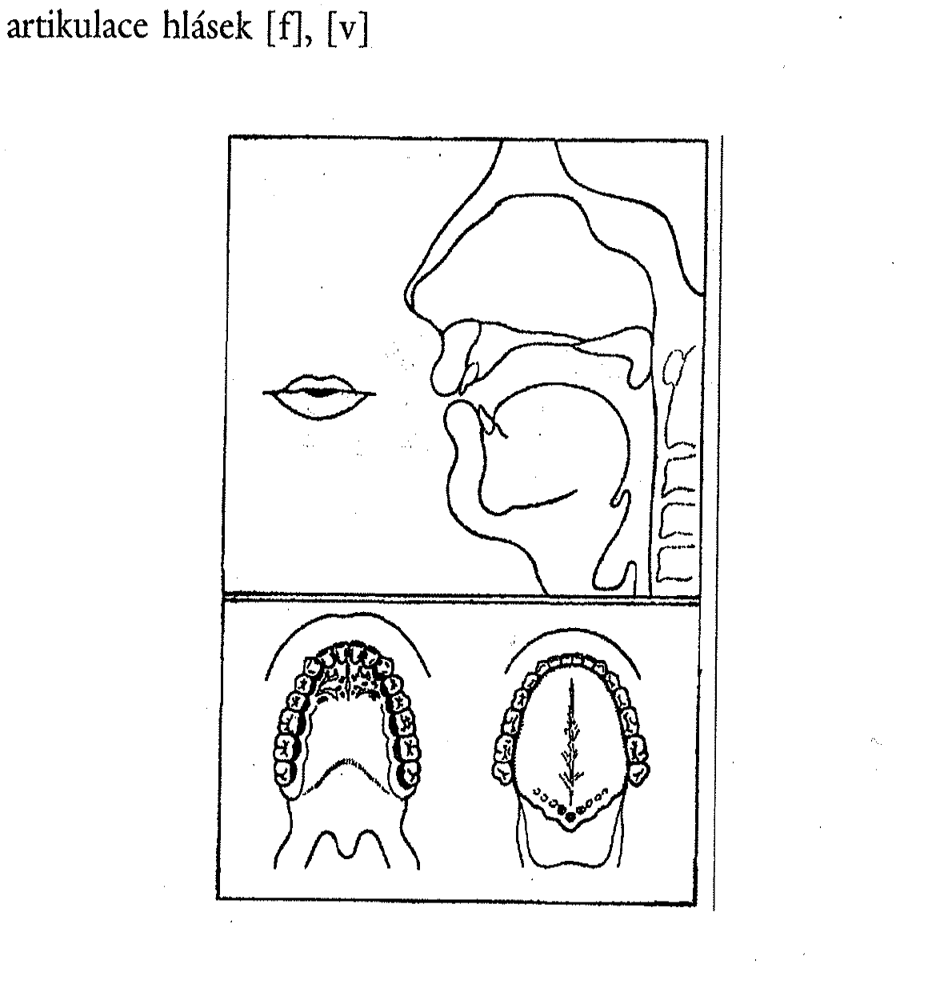

Slide 25
Konstriktivy zubodásňové
Vlastní frikativy tvořené na alveolách mají společný charakteristický rys – nápadný sykavý šum, pro který se nazývají sykavkami (sibilantami).
Dělíme je na přední alveoláry s vyšším, ostřejším šumem, tj. sykavky ostré, a na zadní, s nižším šumem, tj. sykavky tupé.

Slide 26
Přední alveolární konstriktivy [s, z]
Přední alveolární frikativy [s, z] se tvoří na předních alveolách zadní části hrotu jazyka, vlastní hrot se přitom lehce dotýká dolních řezáků.
Vlastní úžinu vytvářejí okraje přední části jazyka na předních alveolách.
Zúženou šťerbinou se omezuje volná cesta výdechovému proudu, který je hnán proti ostří dolních řezáků.
Rty se aktivně na artikulaci nepodílejí, ale ve spojení se zadními souhláskami se jejich zaokrouhlení projeví snížením dolní hranice šumu.
Trvání neznělého [s] je delší než u znělého [z] pouze v postavení mezisamohláskovém. Na začátku slova jsou obě souhlásky v postavení předsamohláskovém přibližně stejně dlouhé.

Slide 28
Zadní alveolární konstriktivy [š, ž]
Tvoří se zadní částí hrotu jazyka, ale proti zadním alveolám.
Vlastní hrot je mírně zdvižen a vytváří podstatně větší úžinu mezi hrotem jazyka a řezáky, než je tomu při tvoření [s, z].
Dolní čelist se posunuje poněkud kupředu.
Rovněž rty se předsunují dopředu a mírně se zaokrouhlují.
Tyto artikulační rozdíly mají ve srovnání s artikulací ostrých sykavek výrazné akustické důsledky.
Silný třecí šum je nižší než u sykavek ostrých.

Slide 30
Konstriktiva palatální [j]
Liší se od ostatních frikativních souhlásek.
Úžina je tvořena hřbetem jazyka proti tvrdému patru a je větší než u ostatních frikativ. Hrot jazyka se lehce dotýká dolních řezáků.
Úžina vzniká mezi hřbetem jazyka a tvrdým patrem. Je poměrně velká, a proto je třecí šum této hlásky nevýrazný.
Po výslovnostní stránce – proměnlivé.
Hlasivky se při tvoření uplatňují aktivně.
Nemá dostatek šumových složek jako jiné konsonanty, ale ani tónovou strukturu vokálů.
K sonorám zařazeno z praktických důvodů (nepodléhá asimilaci ani ji nepůsobí).

Slide 31
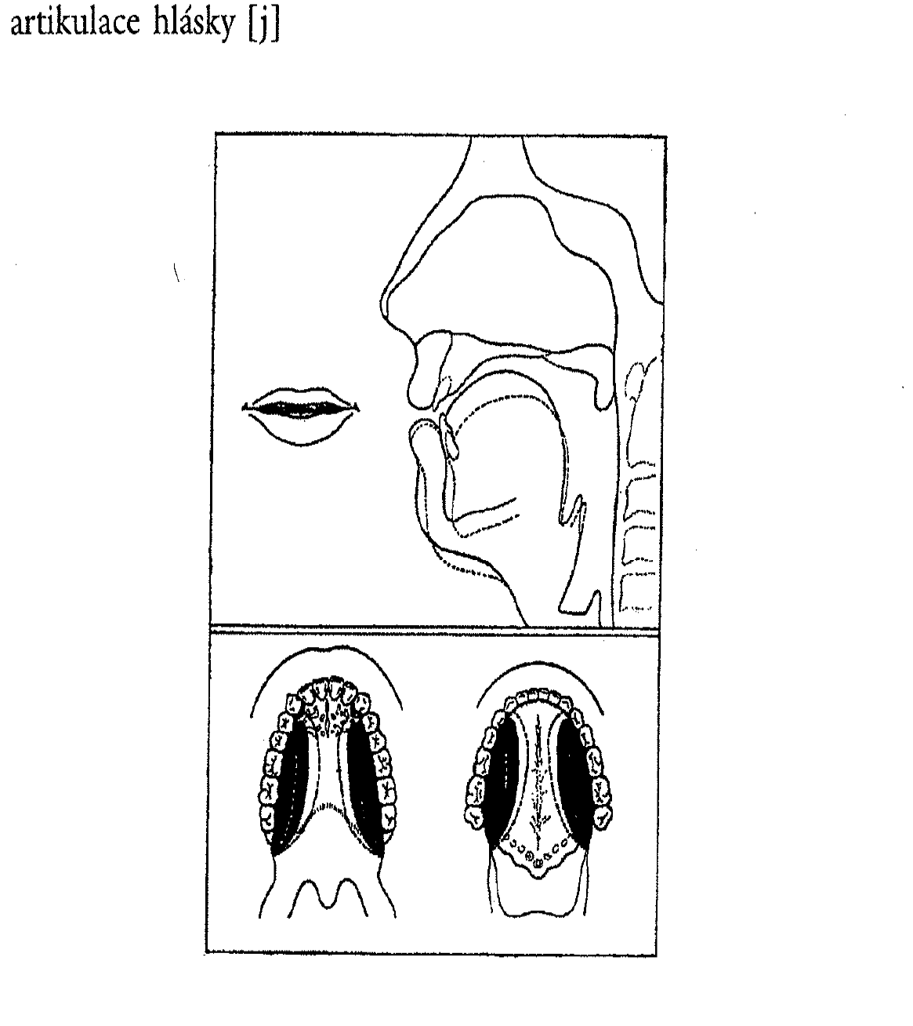

Slide 32
Konstriktiva velární [x]
Z fonologického hlediska má čeština jediný velární konstriktivní foném – [x] - tvoří korelační pár s [h].
Liší se nejen znělostí, ale i místem artikulace.
Souhláska /h/ je hlasivková (glottální), hrtanová (laryngální).
Souhláska /ch/ je zadopatrová (velární).
Znělé [h] se střídá při asimilaci znělosti s neznělým [ch], např. [pruhem] - [pruch].
V postavení před párovými znělými souhláskami je neznělá frikativa [x] někdy nahrazována hrtanovou souhláskou [h], častěji však znělým protějškem souhlásky [x] - znělou velární frikativou [ɣ].
Neznělému [ch] může odpovídat jak znělé [h], tak znělé [ɣ], např. [rád biɣ bil].

Slide 33
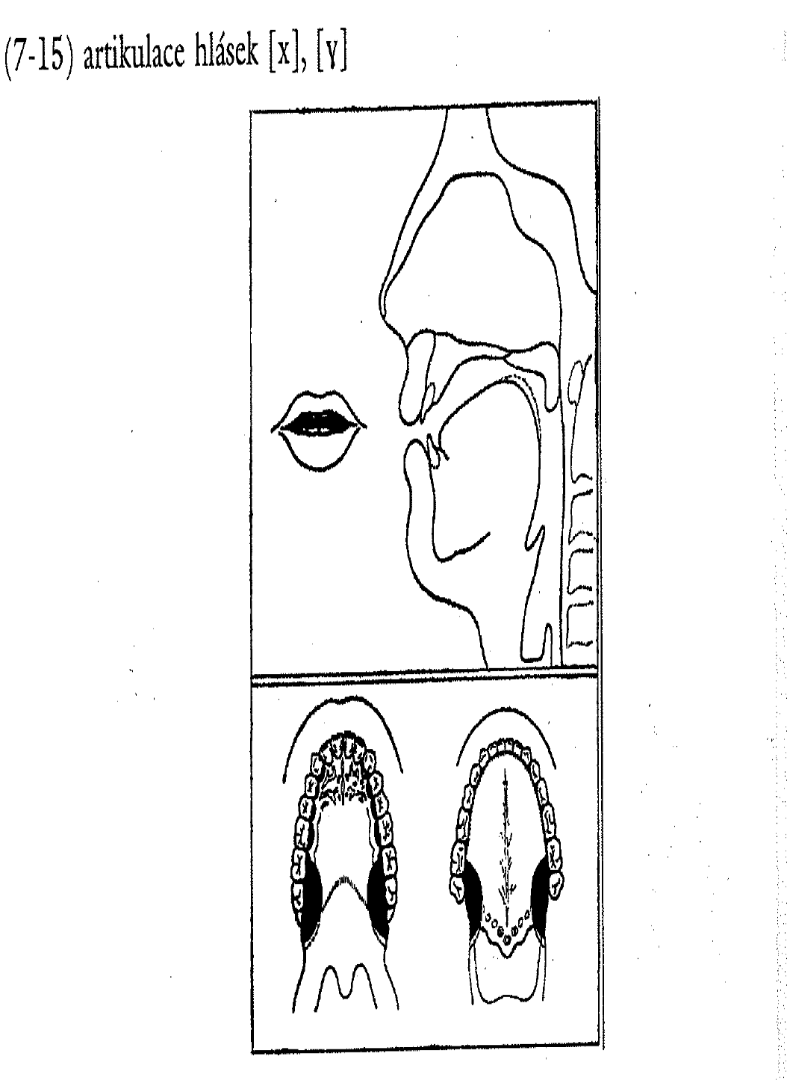

Slide 34
Konstriktiva hrtanová [h]
Základní realizace fonému [h] se tvoří přímo na hlasivkách.
Při výslovnosti se vytváří v blanité části úžina, jejíž okraje pomalu kmitají, v chrupavčité části zůstává štěrbina.
Svou podstatou znělé.
Tvoření [h] je složité – současné vytváření úžiny a znění hlasu týmž artikulačním orgánem (hlasivkami) vykazuje velkou spotřebu výdechového proudu.

Slide 35
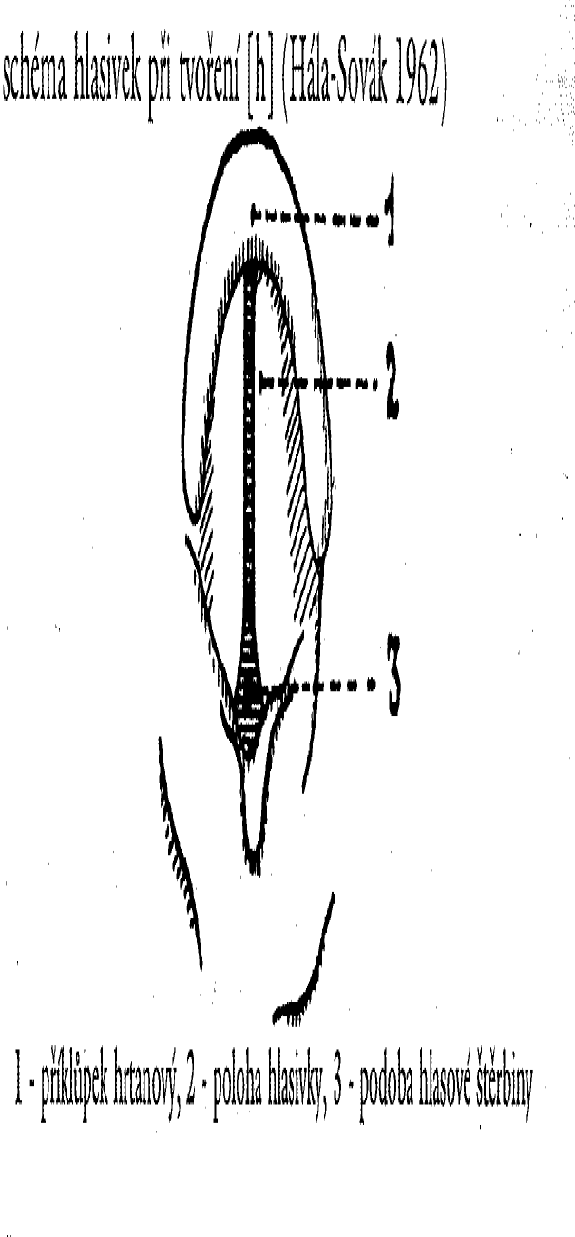

Slide 36
Konstriktiva boková (laterální) [l]
Hrot jazyka se při její artikulaci opírá o zadní část alveolárního výběžku a po obou stranách jazyka se tvoří volná úžina.
Výdechový proud obchází překážku po obou stranách, hlasivky jsou v činnosti.
Při bližším pozorování výslovnosti zjišťujeme, že existují dva typy výslovnosti: bilaterální a unilaterální.
Spisovná čeština má jediné [l] – střední.
V některých nářečích existují tvrdé či měkké varianty souhlásky l.

Slide 37
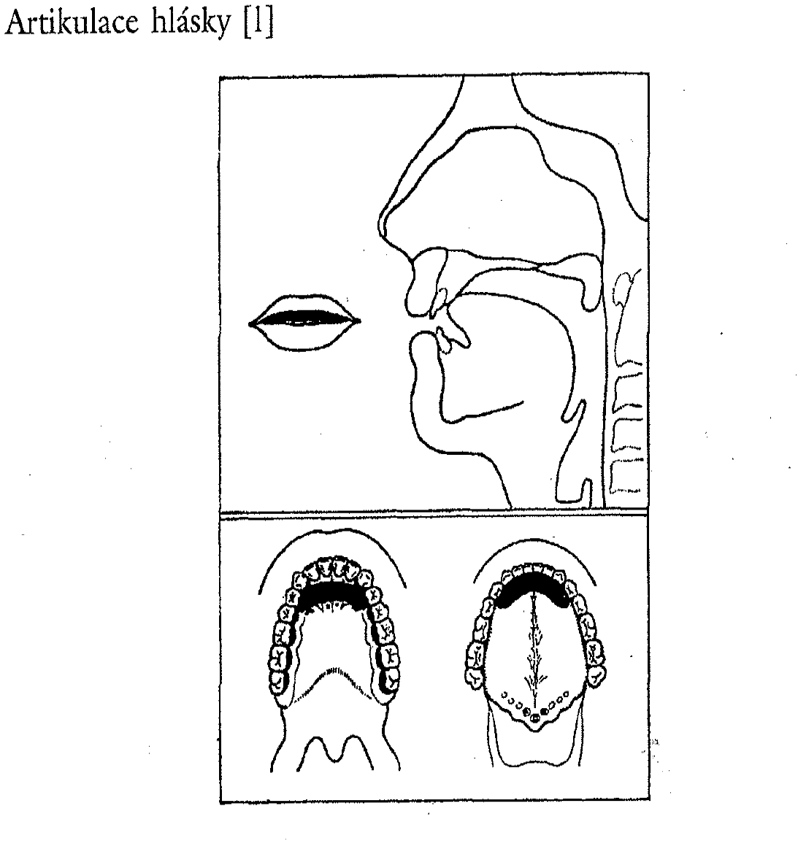

Slide 38
Konstriktivy kmitavé (vibranty) – [r, ř]
Souhlásku [r] vytváříme tak, že jazyk se tiskne svými okraji k bokům paterní klenby a hrot jazyka se přibližuje k alveolám a zase se oddaluje. V okamžiku maximálního přiblížení je v pozici podobné jako u alveolárních okluzív.
Kmitavá souhláska [ř] se vyskytuje ve dvou podobách, a to základní znělé a v pozičním odstínu neznělém.
Artikulace souhlásky [ř] se svým tvořením podobá souhlásce [r], ale hrot jazyka kmitá proti alveolárnímu výstupku. Přibližně dvojnásobný počet kmitů jazyka proti artikulaci [r].

Slide 39
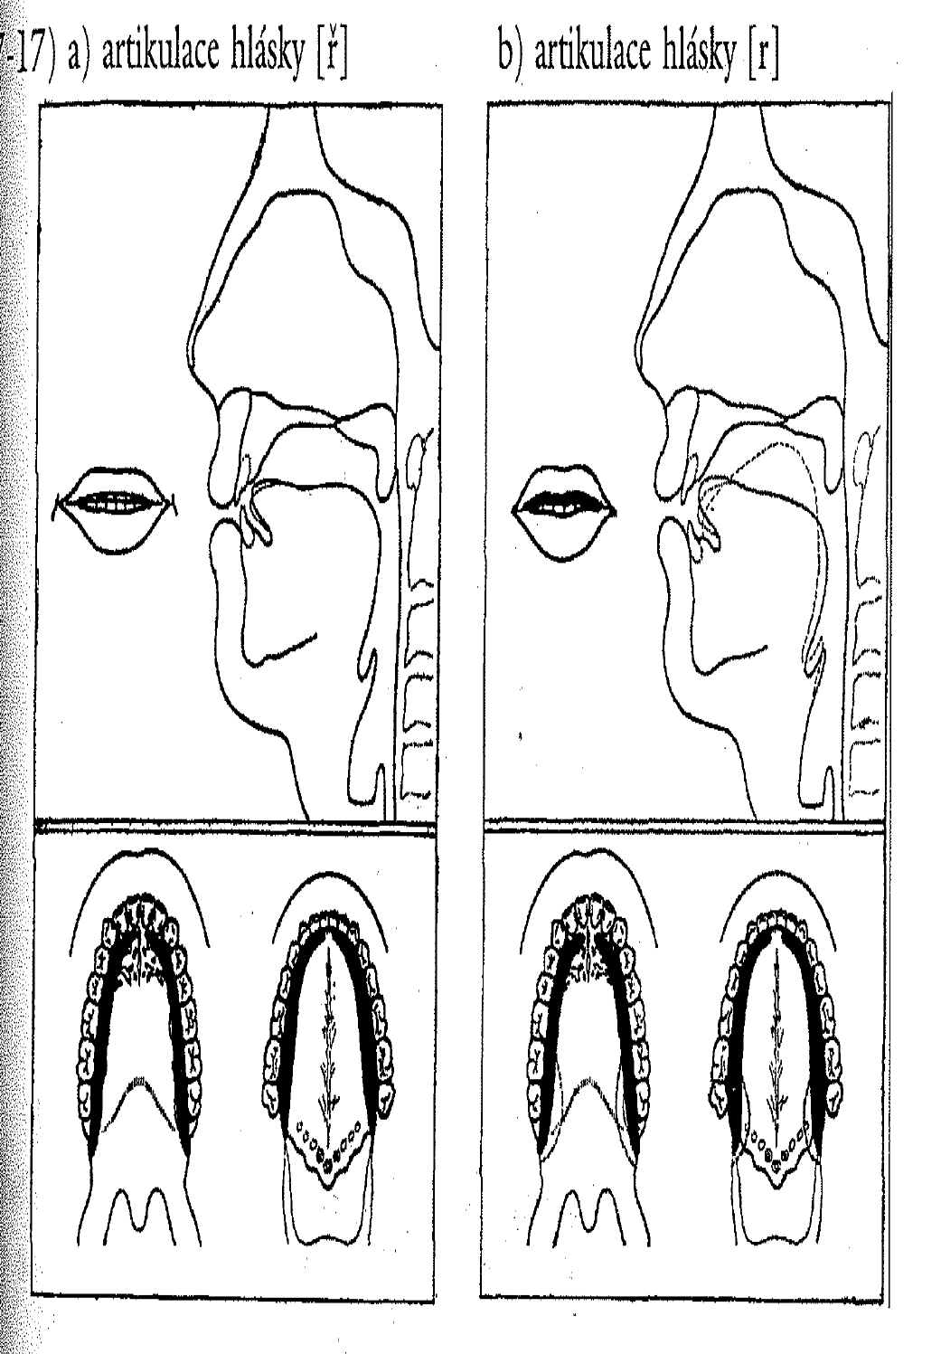

Slide 40
Souhlásky polozávěrové [c, č]
V českém jazyce jsou zastoupeny jen polozávěrové (afrikáty) alveolární – předoalveolární [c] a zadoalveolární [č].
Znělé protějšky [ʒ, ǯ] se vyskytují jako poziční odstíny před znělými párovými souhláskami.
Při tvoření [c] se zadní část hrotu jazyka přitiskne k přední části alveolárního výstupku, přední část hrotu jazyka se přitom opírá o dolní řezáky.
Při artikulaci [č] se zadní část hrotu jazyka opírá o zadní část alveolárního výstupku, hrot jazyka leží volně v dutině ústní.

Slide 41
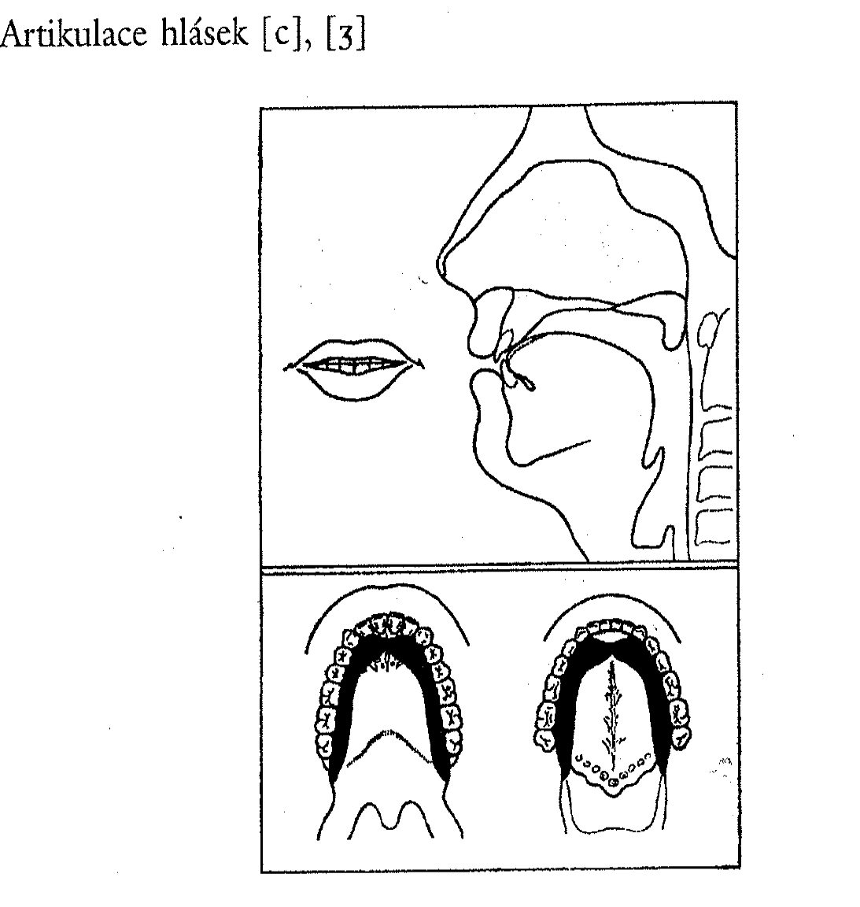

Slide 42
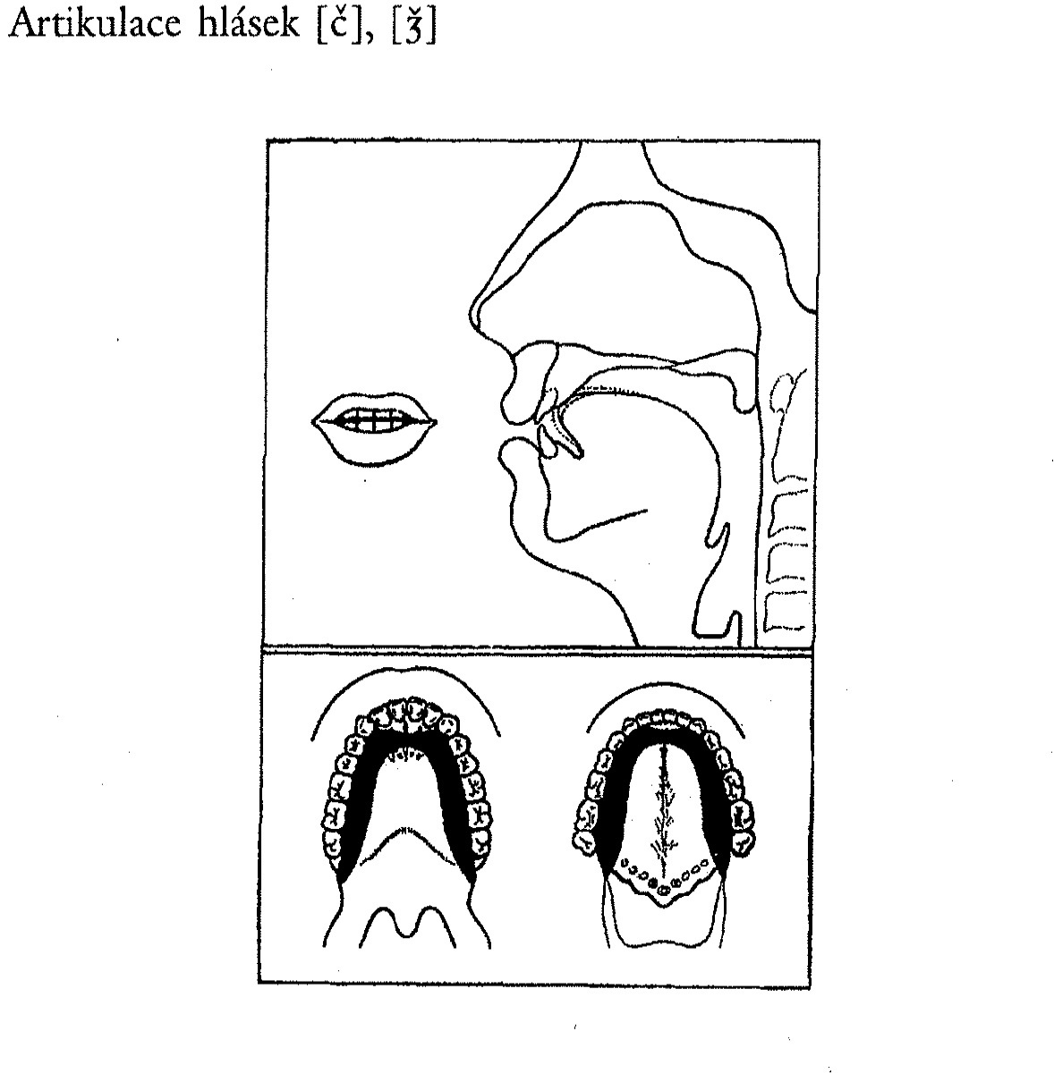

Slide 43
Děkuji za pozornost.

